Slide 1
Teamsの使い方 簡易版マニュアル
各学校の運用に従って、
編集して下さい。
各機能へのショートカットへは
ここを押してください

Slide 2
各機能説明へのショートカット
★見たい項目のボタンを押してください。

Slide 3
【０】Teamsとは？
TOPへ

Slide 4
Teamsとは？
学校で使うTeamsは、正確にはTeams For Educationといいます。（長いので以後はTeamsと省略します）
先生どうし、先生と生徒などでチームを作ります。
そのチームでｺﾐｭﾆｹｰｼｮﾝをとったり、カメラやマイクを使ってオンライン授業などをしたり、課題の管理をしたりすることができます。
GIGAスクール構想に基づく、新しい教育ツールとしていろいろな教育機関で利用されています。
情報共有や協同作業に必要なOfficeアプリとも連動し、様々な機能が集約された「ハブ」のようなものだとお考え下さい。
上手に使えば教育のDXを推進するツールともなります。
TOPへ

Slide 5
Teamsの特徴①
Teamsの初期画面では、左側に色々な機能が表示されます。
①チャット
②チーム
③課題
④カレンダー
⑤通話
⑥ファイル
TOPへ

Slide 6
【１】チームの作成
TOPへ

Slide 7
チームの作成①
Teamsの画面（ビュー）表示の違いで異なりますが、「チーム」機能の表示で右上か左下に、「チームに参加/チームを作成」ボタンがあります。
このボタンを押すことによってチームを作成することができます。
★チームをグリッド表示している場合は
右上に表示
★チームをリスト表示している場合は
左下に表示
TOPへ
【1】チームの作成TOPへ

Slide 8
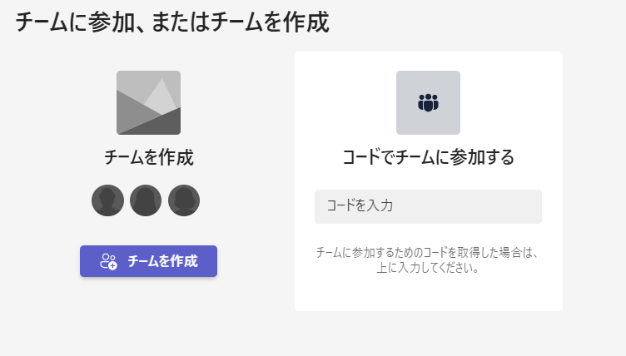
チームの作成②
「チームに参加/チームを作成」ボタンを押すと左の画面になります。
チームを作るときは、「チームを作成」を押します。
TOPへ
【1】チームの作成TOPへ

Slide 9
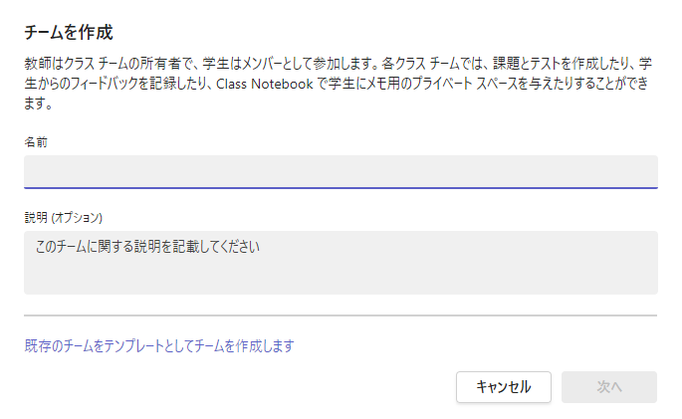
チームの作成③ ～チームの種類～
作成できるチームは４種類あります。
①クラス
文字通り「クラス」のチームを
作るときに利用
②PLC
教職員どうし用に利用
③スタッフ
教職員どうし用に利用
④その他
クラブなど先生と生徒用に利用
「クラス」のチームの場合、
以下のような画面が出てきます。
TOPへ
【1】チームの作成TOPへ

Slide 10
チームの作成④ ～チームの種類～
PLC/スタッフチームの違い
★PLC
・所属メンバーが同等に
アクセス権限あり
・OneNoteはﾉｰﾄﾌﾞｯｸになる
★スタッフ
・所有者とメンバーで
アクセス権限が異なる
・OneNoteはStaff Notebook
になる
その他のチームの注意点
★所有者（先生）とメンバー（生徒）で同等にアクセス許可があるので、生徒にアクセスさせないようにするためには設定を変更する必要があります。
TOPへ
【1】チームの作成TOPへ

Slide 11
チームの作成⑤ ～チームの種類～
・チームを種類を選択して、ボタンを押すと
下のような画面が出てきます。
・学校のルールに従って
チーム名をつけてください。
●ルールについては次ページ参照
・説明（オプション）は必要で
あれば、入力して下さい。
なくても大丈夫です。
（例）「クラス」のチームの場合
〇すでに作成したチームを参照するときに用います
新しいチームにはチーム名・タブ・チャネル・
メンバーなどの必要なものを選択して、
引き継ぐことができます。
TOPへ
【1】チームの作成TOPへ

Slide 12
チームの作成⑥ ～チーム名の校内ルール～
★チームは１年単位でのグループを
原則ルールとする
◆生徒と教職員のチーム名称
年度＋Team＋クラス(担任名)
年度＋Team＋クラブ(顧問名)
年度＋Team＋目的(管理者名)
(例)
クラス：2023Team1-1(鈴木)
クラブ：2023Team吹奏楽部(田中)
その他：2023Team生徒会(松本)
◆教職員のみのチーム名称
年度＋分掌名＋（代表者）
(例)
2023教務（佐藤）
2023高３（高橋）
2023理科（伊藤）
教職員のみのチームに誤って
生徒を入れないように区別をします
各学校のルールに従って、
編集して下さい。
TOPへ
【1】チームの作成TOPへ

Slide 13
チームの種類とは？
★プライベート
基本的にはチームの種類は
プライベートを使用します。
★パブリック
組織内の人（学校内の人）が誰でも参加できます。
基本的には使いません。
TOPへ
【1】チームの作成TOPへ

Slide 14
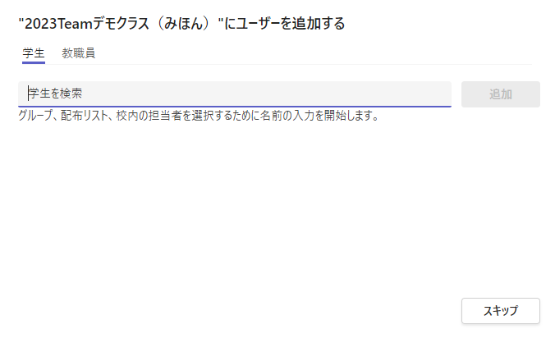
メンバーの追加
◆一人ずつメンバーの追加を
するときは、名前かアドレスの
一部を入力すると候補が出て
きます。
ただし、同姓同名の場合は
別の方法で判断する必要が
あります。そのようなときは
管理者の方にお問い合わせ下さい。
チームを作ってから後で
メンバーを追加することも
可能です。
TOPへ
【1】チームの作成TOPへ

Slide 15
【２】チームの管理や設定
TOPへ

Slide 16
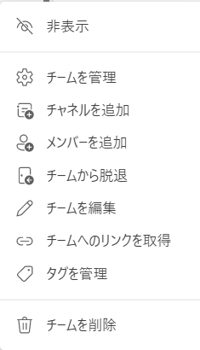
チームの管理
◆左の手順でチームを管理する画面に移動
主に使うのは、４項目
①メンバー
所有者とメンバーの追加や削除
タグを当てはめる
②チャネル
チャネルの追加や削除
③設定
Teamsの権限設定
④タグ
タグの追加・削除
タグの当てはめ
TOPへ
【2】チームの管理や設定TOPへ

Slide 17
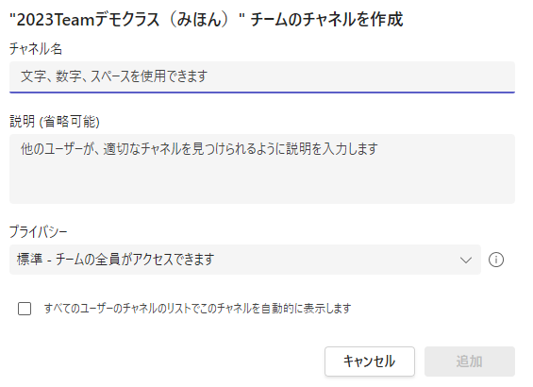
チャネルの作成①
①新しくチャネルを作るときは
クラスの表示のある「…」を 押す
②「チャネルを追加」を選択
③チャネル名を入力
④プライバシー
標準：チーム全員がアクセス可能
プライベート：チームの一部の人がアクセス可能
（後でアクセス権を設定できる）
⑤「すべての…表示します」
チェックを入れるとチームの人全員に
チャネルが自動表示されます。
※プライベートチャネルの場合は
チェックボックスはなくなり、所属する人だけに
チャネルが表示されます。
③
④
⑤
チームの一部の人だけに表示するチャネルの
場合にはプライベートチャネルにします。
TOPへ
【2】チームの管理や設定TOPへ

Slide 18
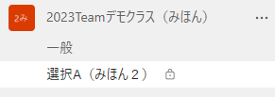
チャネルの作成② ～プライベートチャネル
★プライベートチャネル
クラスの一部の生徒にだけ
表示させるときに利用します
（例）選択科目など
・チャネル作成時にメンバー登録するとそのメンバーだけにチャネルが表示されます。
【注意事項】
・選択科目でプライベートを
作るときは、担任の先生も
宛先に入れておいて下さい。
管理者権限でプライベート
チャネルを作っても他の管理
者の人もメンバーに入れて
おかないと表示されません。
TOPへ
【2】チームの管理や設定TOPへ

Slide 19
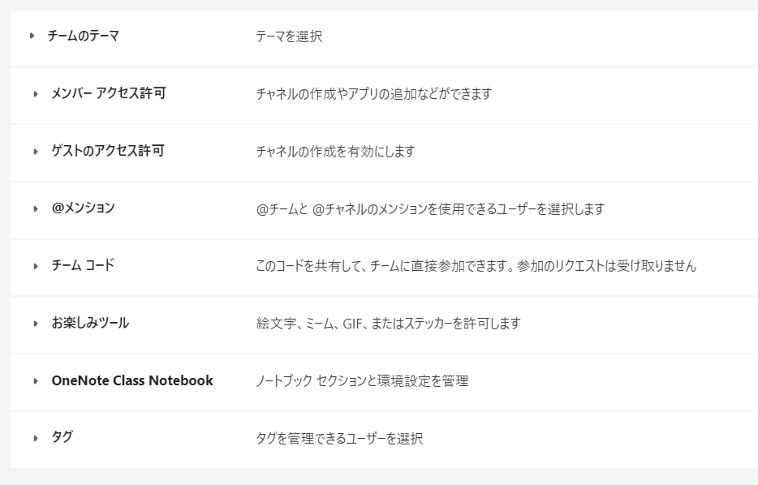
Teamsのチーム設定について①
★チームの設定
上記手順で設定画面にします。
TOPへ
【2】チームの管理や設定TOPへ

Slide 20
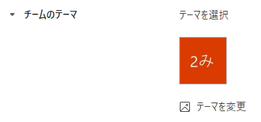
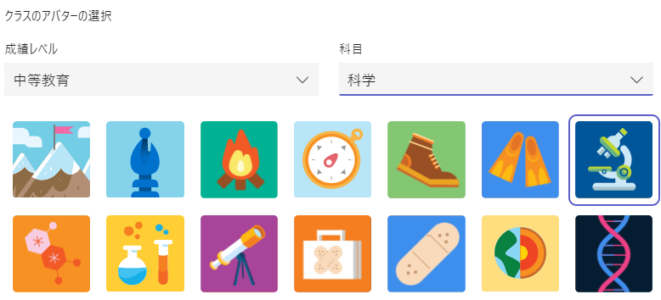
Teamsのチーム設定について②
◆チームのテーマ
押すと「テーマを変更」というものがあるので、押すとアバターを変更することができます。
◆メンバーアクセス許可
メンバーがTeamsでできることを
制限したり、許可したりします。
生徒とのチームでは、次の3項目のみ
チェックを入れて、他は外すように
してください。
特に、チーム作成時に「その他」を選択してチームを作るとメンバーである生徒にも全て許可されているので、チェックを外しておいてください。
成績レベルや科目を変更すると内容にあったアバターが選択できます。
選択後、「更新」ボタンを押すと、アバターが変更できます。
TOPへ
【2】チームの管理や設定TOPへ

Slide 21
Teamsのチーム設定について③
◆ゲストのアクセス許可
基本的には許可のチェックは入れない
◆＠メンション
チェックを入れておいてもかまいません。
必要に応じてチェックを外してください。
◆チームコード
チームに入っていない人を
追加するときに使えますが、
基本的には別機能「メンバーの追加」を
利用して下さい。
◆お楽しみツール
学校全体で現在は使用できないように
しています。
◆OneNote Class Notebook
押すと表示に出てくるとおり、
一般チャネルのClass Notebookから
設定することになります。
◆タグ
メッセージの送信時などに利用する
タグの管理を設定します。
タグの管理者は「チームの所有者」
にしておいてください。
TOPへ
【2】チームの管理や設定TOPへ

Slide 22
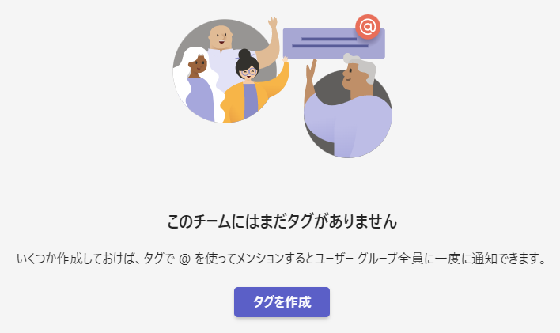
タグの設定
◆タグ
メッセージを送信するときにメンションをつけるときに利用します。
★新しいタグの作成
①タグの名前
②タグの説明（省略可）
③ユーザーを追加
タグに関連づける人をメンバー
登録と同じように登録します。
一人だけタグをつけておいて後で
別画面で追加することもできます。
★タグの編集
タグを一度も作っていないとき
TOPへ
【2】チームの管理や設定TOPへ

Slide 23
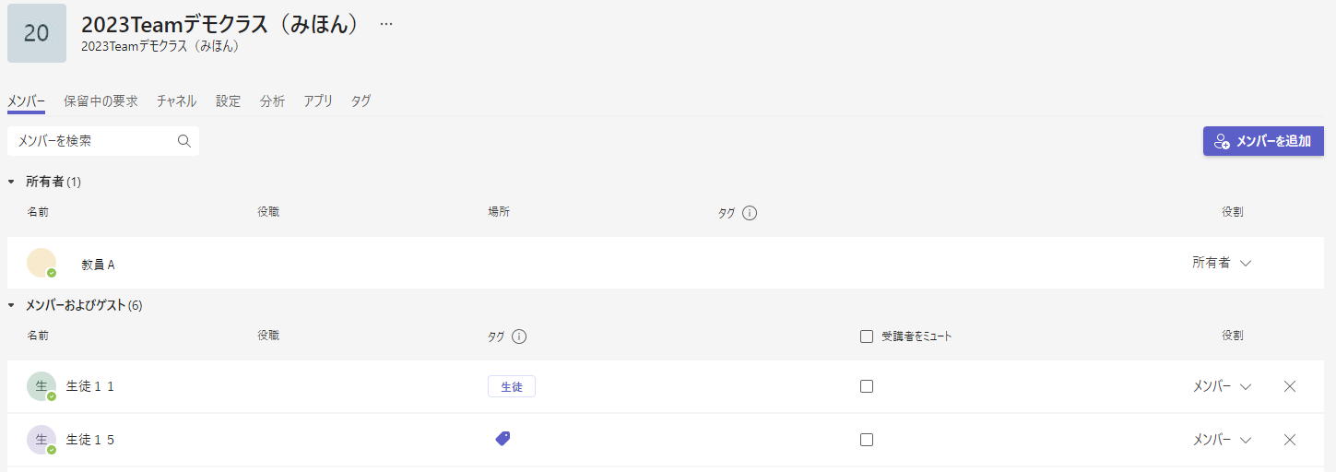
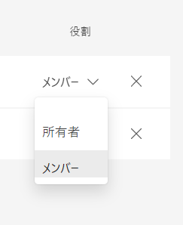
メンバーの登録内容を変更する場合
◆タグをつける・タグを外す
タグの列にカーソルを持っていくとタグのマークが表示されるので、そのマークを押すとタグの追加する、タグを外す操作ができるようになります。
タグを外すときの表示⇒
◆メンバーと所有者の変更
・メンバーで登録されている人を所有者にするとき
・所有者登録されている人をメンバーにするとき
各表示の右側にあるＶ表示を押すと変更できます。
TOPへ
【2】チームの管理や設定TOPへ

Slide 24
【３】メッセージを送る
TOPへ

Slide 25
メッセージを送る①
左の図は「一般」チャネルになっていますが、それぞれのチャネルで投稿することができます。
◆チャネルでメッセージを投稿するときの手順
①チャネルで投稿を選択
②新しい投稿を押す
③A🖋のボタンを押す
④「件名を追加」を押して、メッセージの
件名を入力（省略可）
⑤「新しい会話…」にメッセージを入力
⑥改行は「Shift」+「Enter」の同時押し
Enterキーだけだと送信される場合があります。
⑦メッセージ入力後に紙飛行機を押すと送信される
書体・色・大きさなどを変更するときは、
それぞれのボタンを押して調整します。
TOPへ
【3】メッセージを送るTOPへ

Slide 26
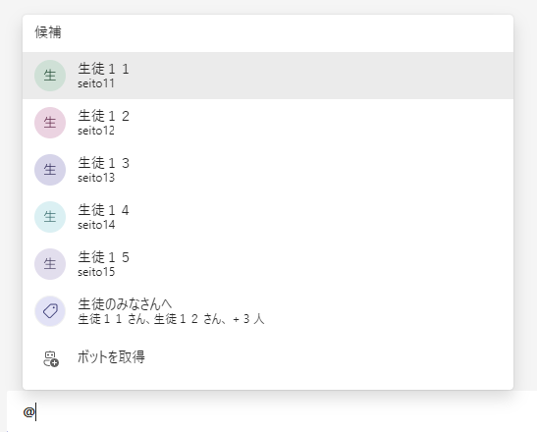
メッセージを送る②
◆メンション
・メッセージにメンションをつけて送ると、相手のアクティビティにお知らせがされます。
・必ず見てほしい連絡などを送信をするときに使います。
①メッセージ入力画面で、半角で「＠」を入れると、メンバーの名前やタグが表示されます。
②メンションするものを選択します。
③メッセージにメンションが入ります。
そうすると、「＠」は消えて、メンション
する人やタグに変わり、字の色も変化します。
【注意】メンションをつけすぎると「オオカミ少年」になり、注目してくれなくなるので、必要に応じて使うようにしてください。
TOPへ
【3】メッセージを送るTOPへ

Slide 27
メッセージを送る③
◆複数のチャネル（他のチームでも可能）に同じメッセージを送るとき
「複数のチャネルに投稿」を押すと、同じ内容が他のチャネルにも同時に送ることができます。
【注意】
他のチームのチャネルに送るときは、タグは使えません。
◆送信したメッセージに対して、
メンバーに返信をさせたくないとき
TOPへ
【3】メッセージを送るTOPへ

Slide 28
メッセージの修正
◆いったん送ったメッセージを
修正するとき
①カーソルをメッセージ右上
に持っていったときに表示
される「…」を押します。
②選択の中にある「編集」を
押すと再度編集することが
できます。
③編集後、紙飛行機ボタンを
押すと、送信されます。
★修正以外にも
メッセージの削除・固定・翻訳など
色々な機能があります。
TOPへ
【3】メッセージを送るTOPへ

Slide 29
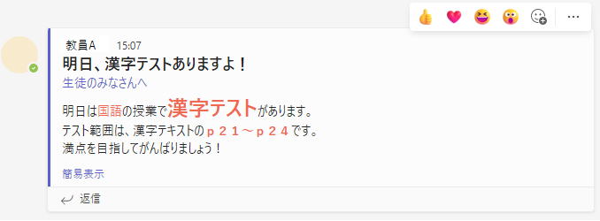
メッセージに対するリアクション
◆メッセージに対して返信することもできます
★クラスのチームの初期設定では所有者から送信された
メッセージには返信できるようになっています。
・返信させたくない場合は、メッセージ送信時に
「自分とモデレータが返信できる」にしてから
送信して下さい。
◆メッセージに対して、「いいね」などの
ボタンを押すことができます。
※生徒もできます。
★チームのルールとして
①見たことの確認ボタン
として使う
②使えるけど、押さないこと
にするなど、
そのチームの必要に応じて
決めてください。
TOPへ
【3】メッセージを送るTOPへ

Slide 30
【４】ファイルを共有する
TOPへ

Slide 31
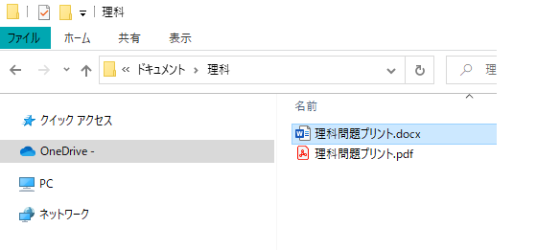
添付ファイルを送る（＝ファイルを共有する）
◆メッセージを送るのと同じように添付ファイルを
送ることができます。
①新しい投稿でクリップのマークを押す
②フォルダからメッセージ欄にファイルをドロップ
★メッセージも書くことができます。
★添付ファイルはメッセージを送ったチャネルの
「ファイル」に自動的に保存されます。つまり、
Teamsでファイルを添付することは、ファイルを
共有するということであると思ってください。
★添付ファイルをつけたメッセージを削除しても
「ファイル」から添付ファイルは、自動で削除され
ませんので、チームから削除をしたい場合は
「ファイル」からも削除する必要があります。
直接ファイルを
ドロップしてもよい
TOPへ
【4】ファイルを共有するTOPへ

Slide 32
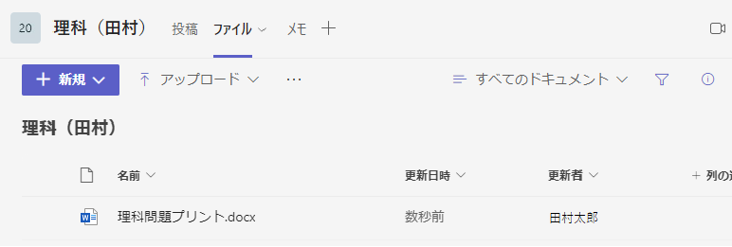
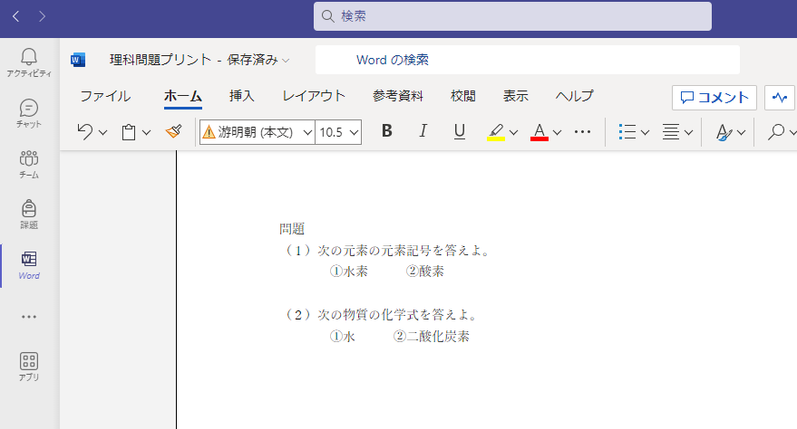
ファイルの共有①
◆各チャネルのファイルタブには、色々なファイルを置く（アップロードする）ことができます。
★アップロードしたファイルは、
チャネルにアクセスできる人が
全員アクセスすることができます。
★同時にファイルにアクセスする
と、同時編集も可能です。
★左の例はWordファイルですが、
Teamsの中でWordが開きます。
TOPへ
【4】ファイルを共有するTOPへ

Slide 33
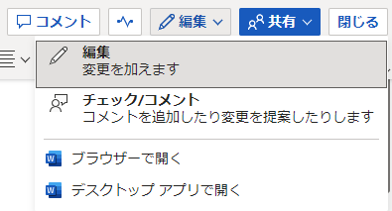
ファイルの共有②
★Teamsの中でOfficeのファイルを開くと機能が制限される場合があります。このようなときは、Officeアプリを開いて編集することも可能です。
①上方にある「🖋編集」ボタンを押す
②「デスクトップアプリで開く」を押す
③デスクトップアプリが自動で開き、
編集ができるようになります。
★デスクトップアプリで開くと元のTeamsでは左のような表示が出ますが、ファイルを閉じても問題はありません。
TOPへ
【4】ファイルを共有するTOPへ

Slide 34
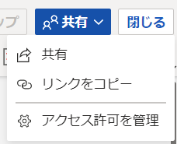
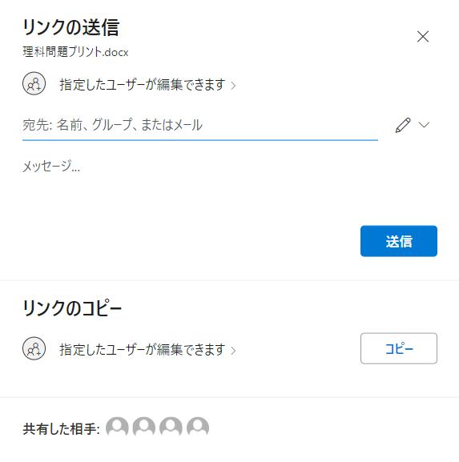
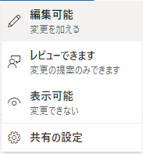
ファイルの共有③
◆共同作業ファイルはそのままTeamsの中で保存されます。
◆Teamsに表示される「共有」ボタンを押すと、Teamに所属していない人にもファイルを共有することができます。
①宛先に名前等を入れて誰と共有するのかを決めます。
複数人も設定できます。
②宛先に加えた人ができることを設定できます。
「リンクの設定」⇒「表示可能」を選ぶと、相手が
ダウンロードできないようにすることもできます。
③送信ボタンを押すと、相手にメールが届き、相手は
そこにあるリンクからファイルを開くことができます。
④リンクをメールなどで送る場合には、「リンクのコピー」を
利用します。②と同様に、設定をした上でリンクを
コピーすることができます。あとは、コピーした
リンクを相手に送信するだけです。
TOPへ
【4】ファイルを共有するTOPへ

Slide 35
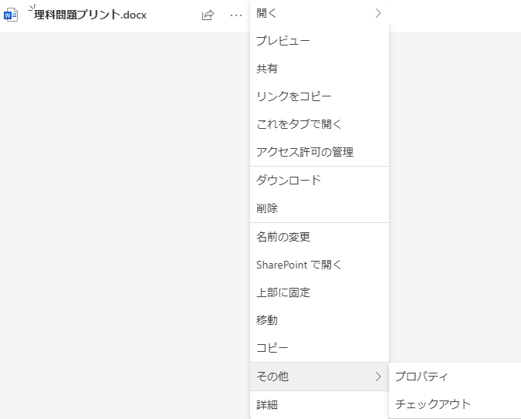
ファイルの共有④
◆ファイルのチェックアウト
ファイルを同時編集されたくないときに使う機能です。
①ファイルの横に表示される「…」⇒「その他」⇒「チェックアウト」と選んでいくと設定できます。
②チェックアウトを設定していると他の人は閲覧はできますが、編集はできません。
③一旦チェックアウトしたものを解除することができるのは、チェックアウトをした人です。
④解除するときは①と同じ流れで表示される「チェックイン」を選択します。「チェックアウトの破棄」を選択すると変更の履歴そのものが破棄されます。
※チェックアウトしたユーザーが「チェックイン or チェックアウトの破棄」 ができない場合は、チーム所有者がチームの SharePoint Online サイト上で 「チェックイン or チェックアウトの破棄」 を行うことで、チェックアウトを解除することができます。
◆Teamsで共同編集したファイルはチームと連動するSharePointにも残されています。
◆SharePointには、編集した履歴のファイルが残ります。ですので、チームの誰かが間違ってファイルを消去してもSharePointには残っています。詳細はSharePointの説明を読んでください。
TOPへ
【4】ファイルを共有するTOPへ

Slide 36
【５】オンライン授業
TOPへ

Slide 37
オンライン授業について
◆Zoomと同じようにオンライン授業をTeamsでも行えます。
ただし、Zoomとは異なる点もあります。
◆オンライン授業だけでなく、リアルの授業でも生徒と先生の画面を共有することにより、生徒の手元PCに先生の画面を映し出すこともできます。
◆Teamsでは、各チームのチャネル単位で会議（オンライン授業）を設定します。
◆Teamsで会議（オンライン授業）を実施するときは、カメラを接続するPCも授業を行うチームと同じチームに所属する必要があります。つまり、次のどちらかの方法で行うことになります。
①WEBカメラを設置した教室用
PCをクラスのチームに所属させる
②授業を実施する先生のPCに
WEBカメラを接続する
※つまり操作するPCにWEBカメラを
つなぐという方法がよいです
TOPへ
【5】オンライン授業TOPへ

Slide 38
オンライン授業の詳細セクションへのショートカット
TOPへ

Slide 39
【5-1】 自分が会議の開催者となるとき
TOPへ
【5】オンライン授業TOPへ

Slide 40
オンライン授業（会議）を設定①
◆チームの中のチャネルで
会議を開くことができます。
◆Teamsの画面の大きさにより
表示される記号が変わりますが、
カメラのマークを押します。
マークは「今すぐ会議」
だけ選択できます。
は右のⅴで「今すぐ会議」
か「会議をスケジュール」
のどちらかを選択できます。
「今すぐ会議」
⇒今から会議をするときに使います。
「会議をスケジュール」
⇒会議を予約するときに使います
TOPへ
【5】オンライン授業TOPへ

Slide 41
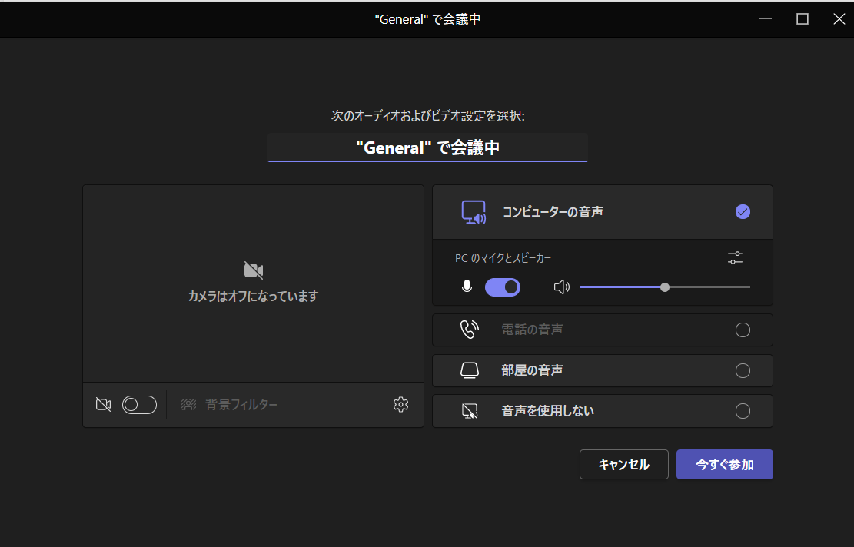
オンライン授業 今すぐ会議をするとき(1)
◆会議のボタンを押すと左の
別ウインドウで開きます。
①「“△△”で会議中」
→△△はチャネル名で表示
されますが、会議の名前を
設定することができます。
そのままでも構いません。
②マイクとカメラはどのような
形式で授業を行うかで設定が
変わります。
TOPへ
【5】オンライン授業TOPへ

Slide 42
オンライン授業 今すぐ会議をするとき(2)
【１】オンライン授業で
WEBカメラを接続するとき
・カメラはON
・PCのマイクとスピーカーはON
に設定
【２】オンライン授業で
WEBカメラに接続せずに、
Teamsを開いているパソコンの
画面を共有するとき
・カメラはOFF
・PCのマイクとスピーカーはON
に設定
TOPへ
【5】オンライン授業TOPへ

Slide 43
オンライン授業 今すぐ会議をするとき(3)
カメラの横の歯車マーク
マイクの設定マーク
◆カメラやマイクを
パソコンとWEBカメラで
切り替える場合
カメラの歯車マークか
マイクの マークを押します。
すると、右側に設定部分が表示されます。（次ページへ）
TOPへ
【5】オンライン授業TOPへ

Slide 44
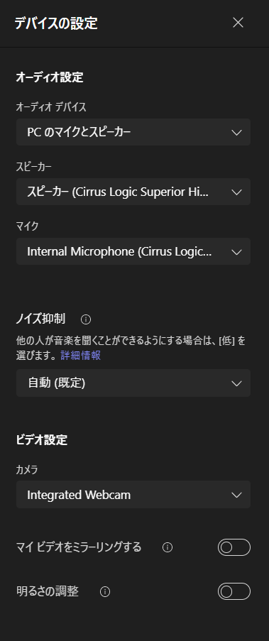
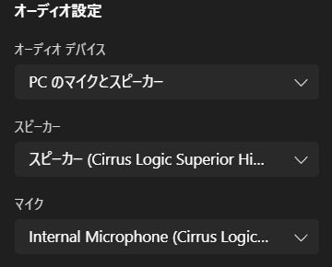
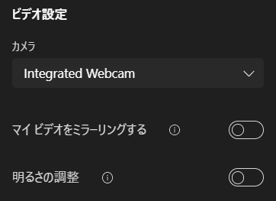
オンライン授業 今すぐ会議をするとき(4)
◆マイクの設定
オーディオ設定のデバイスを
WEBカメラに切り替えます
※左図はPCになっている
ので切り替えます。
◆カメラの設定
カメラの種類をWEBカメラに
切り替えます
※左図はPCになっている
ので切り替えます。
★「マイビデオをミラーリングする」
⇒相手の画面上で映像が左右反転する
場合にはチェックを入れます。
TOPへ
【5】オンライン授業TOPへ

Slide 45
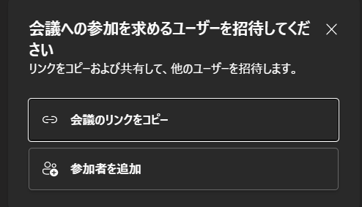
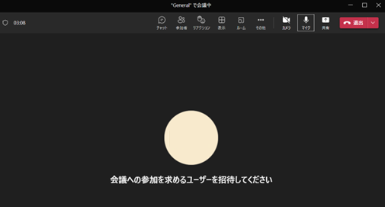
オンライン授業 今すぐ会議をするとき(5)
◆設定が終わったら
「今すぐ参加」を押して会議を始めます
↓
◆会議への参加を求める
ユーザーを招待してくださいという
表示が出ます
※チームに所属するメンバーだけで行う
場合は×を押して、表示を消して下さい
↓
◆会議の画面になりますので、そのまま
参加者が参加するのを待ちながら、
次ページの要領で、会議のオプション設定を
して下さい
TOPへ
【5】オンライン授業TOPへ

Slide 46
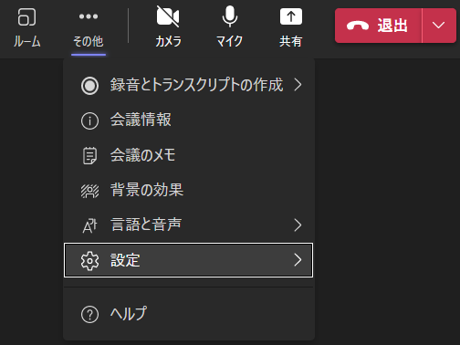
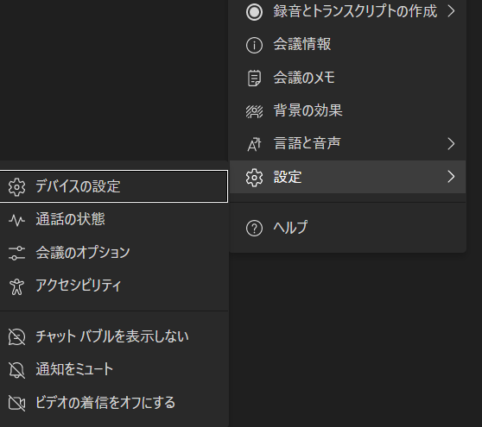
オンライン授業 今すぐ会議をするとき(6)
◆設定を変更するには
「…(その他)」を押します
★デバイスの設定
マイクの音量、カメラの設定などを再度変更するときに使います。
★会議のオプション（一番初めに必ず設定）
会議中に生徒ができることを設定します。必ず設定して下さい。詳細は次ページに
★アクセシビリティ
会議中にマイクで話をしたことをキャプション表示します。耳が聞こえない方は会議中に話をしたことを文字で見ることができます。
ただし、日本語の判読によっては、誤変換されることがあります。
①
②
③
TOPへ
【5】オンライン授業TOPへ

Slide 47
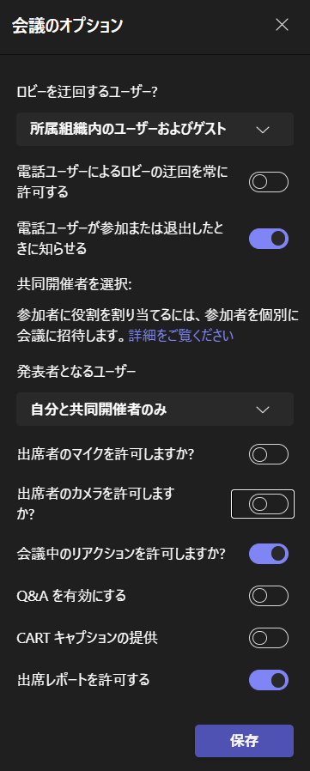
オンライン授業 今すぐ会議をするとき(７)
④教室PCなどを共通開催者として設定する場合に使用します
⑤生徒は発表者に入れないようにするため
「自分と共同開催者のみ」にしてください
⑥生徒にマイクやカメラは許可しないようにします
※ただし、生徒が会議中に自分のマイクをONにすると、
音が入る場合があります。また、生徒が自分のカメラを
ONにすると、映像が入るときがあります。
⑦会議中のリアクションを許可する場合はONにします
※リアクションの種類は６種類あります
「手をあげる」 「いいね」
「愛（ハートマーク）」 「喝采（拍手）」
「笑い」 「びっくり」
⑧設定変更後は「保存」を押してください。
④
⑤
⑥
⑦
TOPへ
⑧
【5】オンライン授業TOPへ

Slide 48
【5-2】他の人が開催する会議の 参加者となるとき
TOPへ
【5】オンライン授業TOPへ

Slide 49
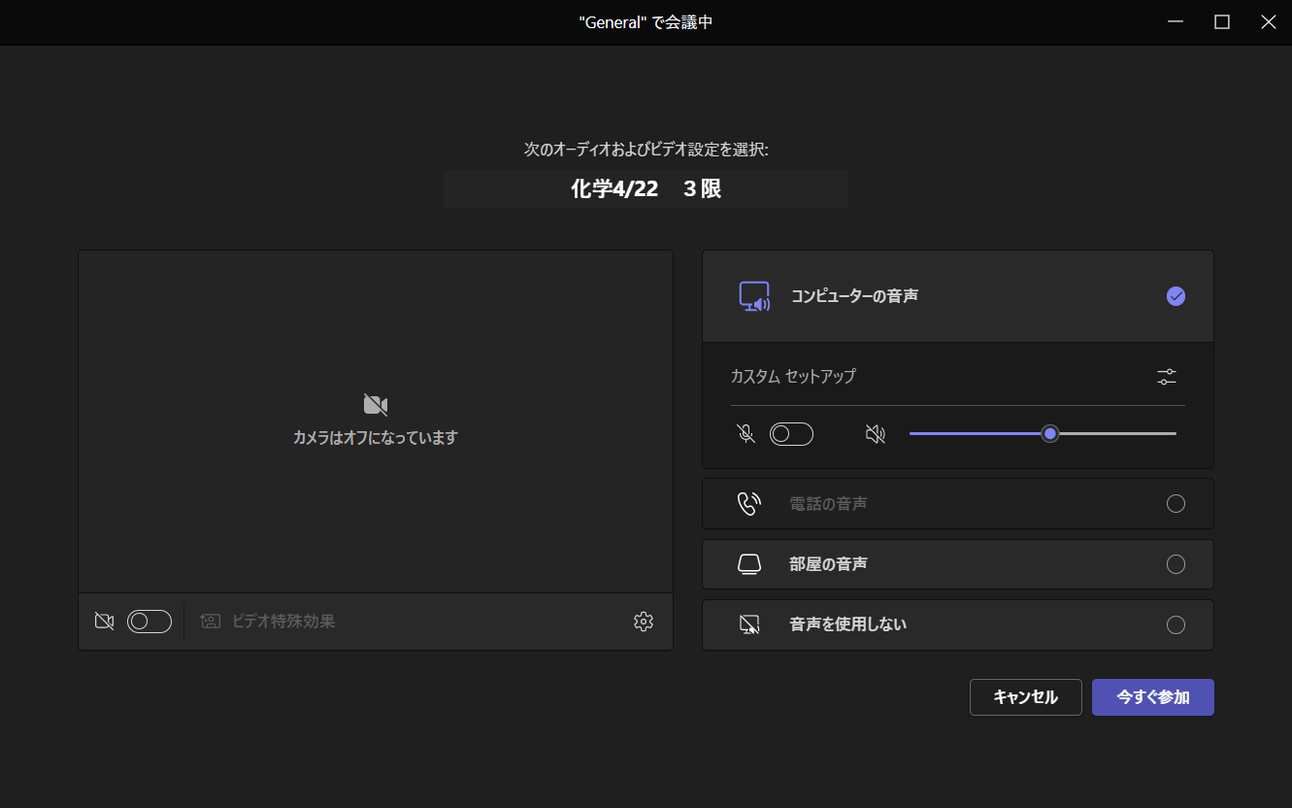
他の人が開催した会議に参加するときは参加前に設定をする①
★会議に参加する前に、
カメラとマイクの設定を
します。
★ただし、会議を開催する人が
会議の設定でカメラや
マイクをOFFにしている
ときは変更できません。
TOPへ
【5】オンライン授業TOPへ

Slide 50
他の人が開催した会議に参加するときは参加前に設定をする②
★会議に参加する前に、カメラと
音声の設定をします。
★ただし、会議を開催する人が
会議の設定でカメラや
マイクをOFFにしている
ときは変更できません。
★会議に参加ボタンを押すと
最初に左の画面が出てきます。
左の状態は
自分のカメラがOFF
自分のマイクがOFF
自分のスピーカーがOFF
という状態です。
TOPへ
【5】オンライン授業TOPへ

Slide 51
他の人が開催した会議に参加するときは参加前に設定をする③
★自分のカメラをONにする
赤枠①をONにしてください。
★自分のマイクをONにする
赤枠②をONにしてください。
★スピーカーをONにする
赤枠③をONにしてください。
横のスライドで
音量調節も可能です。
②
③
音量調節
①
TOPへ
【5】オンライン授業TOPへ

Slide 52
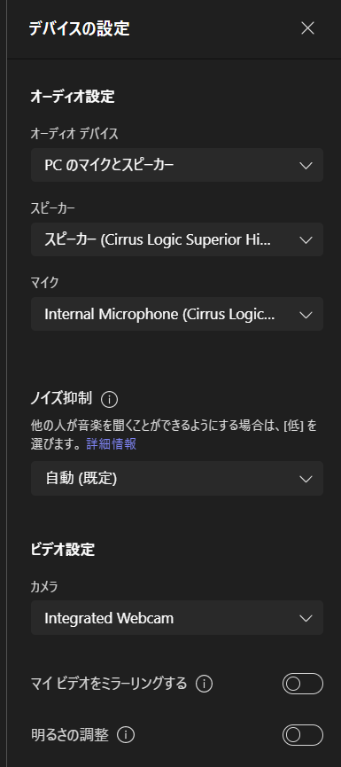
他の人が開催した会議に参加するときは参加前に設定をする④
→PCとプロジェクターの音声切替
→PCとWEBカメラのマイク切替
★カメラ・マイク・スピーカー
の切り替えをするとき
①左の赤枠の歯車マークを押下
②デバイスの設定が表示される
③右赤枠を選択して、使用する
機器の分を選びます
→PCとWEBカメラのカメラ切替
TOPへ
【5】オンライン授業TOPへ

Slide 53
他の人が開催した会議に参加するときは参加前に設定をする⑤
★マイクのノイズ抑制について
・通常の授業であれば、「自動(既定)」のままで
・他の人に音楽を聴いてもらうときは
「低」に設定します。
TOPへ
【5】オンライン授業TOPへ

Slide 54
【5-3】会議開催中に使う機能
TOPへ
【5】オンライン授業TOPへ

Slide 55
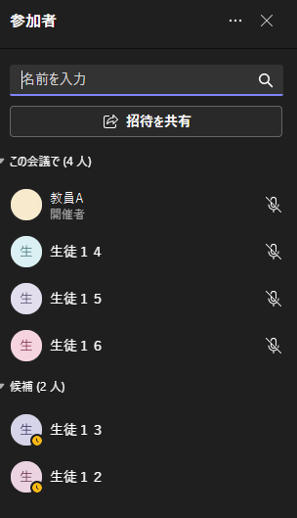
参加者を確認するとき
◆会議中に参加者を確認するときは参加者を押します。
①会議に参加している人は上の方に表示されます
②会議に参加していない人は「候補」として表示されます
③参加している人の横にあるマイクマークをONにすると
その人のマイクをONにすることができます。
④参加している人の横にあるカメラマークをONにすると
その人のカメラをONにすることができます。
TOPへ
【5】オンライン授業TOPへ

Slide 56
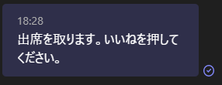
簡単に出欠をとる方法
①会議後すぐにチャットで
と送ります
②このチャットにいいねを押してもらい、いいねの数を見ることで参加者数が分かります。
③誰が出席しているのか名前を見たい場合は、
ひとつ前のスライドのように、
「参加者」を押して、名前を見てください。
TOPへ
【5】オンライン授業TOPへ

Slide 57
カメラ・マイクのONとOFFの切り替え
★カメラのONとOFF
カメラのボタンを押すことで
ONとOFFを切り替えます
… カメラOFF
… カメラON
★マイクのONとOFF
マイクのボタンを押すことで
ONとOFFを切り替えます
…マイクOFF
…マイクON
TOPへ
【5】オンライン授業TOPへ

Slide 58
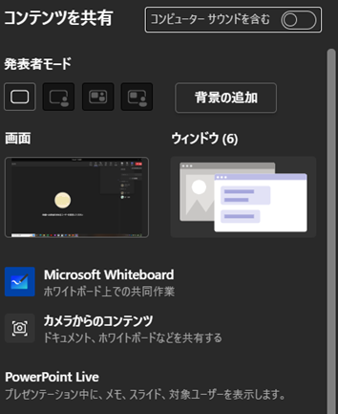
画面共有（パソコンの画面を提示するとき）①
◆パソコンの画面を共有して
生徒の画面に映し出すことができます
①共有したい画面はあらかじめパソコン上で開いておきます
②共有のボタンを押します
③共有できる画面の選択が表示されます
TOPへ
【5】オンライン授業TOPへ

Slide 59
画面共有（パソコンの画面を提示するとき）②
◆コンピュータサウンドを含む
コンピュータから出る音も
含めることができます。
※パワーポイントやコンテンツ
（デジタル教科書など）から音が出る場合
にはOFFでかまいません。
◆発表者モード
基本的には一番左でよいです
※左から２つ目以降は、発表内容と発表者を
同時に映し出すときに使うものです
TOPへ
【5】オンライン授業TOPへ

Slide 60
画面共有（パソコンの画面を提示するとき）③
◆画面共有したいものを選びます
①画面
②ウインドウ
③Microsoft Whiteboard
④カメラからのコンテンツ
⑤PowerPoint Live
⑥Excel Live
⑦その他
詳細は次のページから説明します
TOPへ
【5】オンライン授業TOPへ

Slide 61
画面共有（パソコンの画面を提示するとき）④
◆画面共有したいものを選びます
①画面
パソコンの画面がそのまま表示されます。操作もそのまま表示されるので、共有中に見せたくない画面を操作しないようにしてください
TOPへ
【5】オンライン授業TOPへ

Slide 62
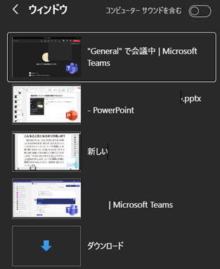
画面共有（パソコンの画面を提示するとき）⑤
②ウインドウ
すでに開いているウインドウを表示します
表示したいウインドウを選択すると、その画面に切り替わり、そのウインドウの操作をすることで他の生徒には画面が共有されます
TOPへ
【5】オンライン授業TOPへ

Slide 63
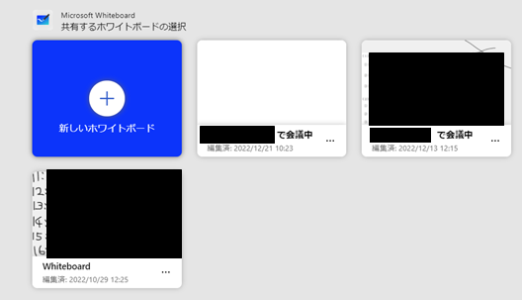
画面共有（パソコンの画面を提示するとき）⑥
③Microsoft Whiteboard
マイクロソフトのアプリです。パソコンの画面がホワイトボードのようになりますが、会議に参加している人全員が書き込みできます。
あらかじめ用意していたものを活用したり、新規作成したりすることができます。
TOPへ
【5】オンライン授業TOPへ

Slide 64
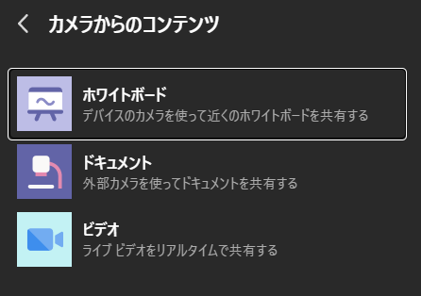
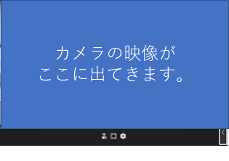
画面共有（パソコンの画面を提示するとき）⑦
④カメラからのコンテンツ
カメラに写っている映像を共有するときに利用します。パソコンの画面とWebカメラを頻繁に変更するときには使いやすいです。
ビデオであれば、WEBカメラの
映像を共有できます。
※画面のスナップショットを
撮ることができるので、
板書を画像で残しておくことが
可能です
カメラの設定
TOPへ
スナップショットのボタン
【5】オンライン授業TOPへ

Slide 65
画面共有（パソコンの画面を提示するとき）⑧
⑤PowerPoint Live
パワーポイントをライブ発表することができます
★パワーポイント画面のウインドウ表示との違い
１）PCのウインドウ表示のPowerPointを操作すると…
発表者用ツールが表示されない。回避するためにはPCにモニターを
接続し、モニターに映る画面を共有すると発表者用のPCには
ツールが表示はできる。しかし、発表後に発表の終了をすると、
モニターに映っている画面が共有されてしまう。
２）PowerPoint liveで操作
発表用ツールが使え、発表中にTeamsのメッセージやリアクションを
見ることもできる
（注意点） PowerPoint t liveで発表中の資料は、プライベートビューの設定しなければ、
参加者がパワーポイントの画面切り替えを自分でできてしまう。
設定を変更することで、参加者が画面切り替えをできないようにすることは可能。
※次ページにPowerPoint liveの画面説明あり
TOPへ
【5】オンライン授業TOPへ

Slide 66
PowerPoint liveの操作画面
PowerPointの操作用ボタン
Teamsの操作用ボタン
★プライベートビューの切替
→参加者は勝手にスライドを移動できる
→参加者は勝手にスライドを移動できない
Teamsの
チャット画面
※参加者の画面
などにも
切替可能
ライブキャプションを
ONにすると表示される
TOPへ
【5】オンライン授業TOPへ

Slide 67
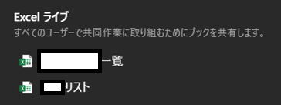
画面共有（パソコンの画面を提示するとき）⑨
◆コンテンツを共有画面
★以下の２つは教員どうしのチームで Teamsで
会議をしながらファイルを共同編集することが
できるというものです
⑥Excel Live
エクセルファイルを共同編集することできます。
表示されるファイル名は最近開いたファイルです。
⑦その他
OneDrive中のファイルやパソコン中のファイルをアップロードして、共有用リンクをチャットに貼りつけると、共同編集することができます。
【注意】⑥や⑦で編集したファイルはTeamsの
ファイルに保管されます。
TOPへ
【5】オンライン授業TOPへ

Slide 68
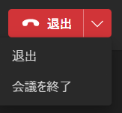
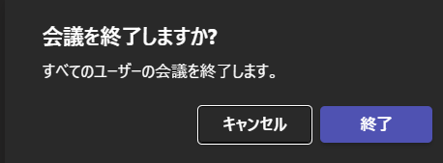
オンライン授業（会議）を終了するとき
◆開催者として会議を
終了するとき
◆自分だけ会議から
退出するとき
先生が開催者として会議を開いているときに
自分だけ退出すると、生徒だけで会議に入る
ことができてしまいますので、必ず「会議を終了」
を選択してください。
TOPへ
【5】オンライン授業TOPへ

Slide 69
【5-4】 会議参加者として使う機能
TOPへ
【5】オンライン授業TOPへ

Slide 70
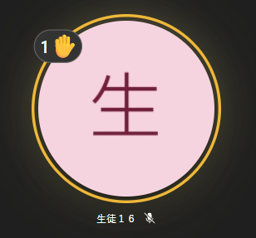
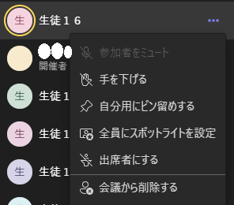
会議に参加しているときに使う機能①挙手とリアクション
①手をあげる・リアクションする
手を上げたことが
他の人に
伝えられます。 左側から
「いいね」
「愛（ハートマーク）」
「喝采（拍手）」
「笑い」
「びっくり」
生徒が手を上げると、
会議中の表示方法によって
異なりますが、手を上げている
ことが分かるようになります。
手を下げ忘れている生徒がいるときに、
先生が手を下げるときは、
生徒の表示に出てくる
「…」を押下。
表示される「手を下げる」を
続けて押下して下さい。
TOPへ
【5】オンライン授業TOPへ

Slide 71
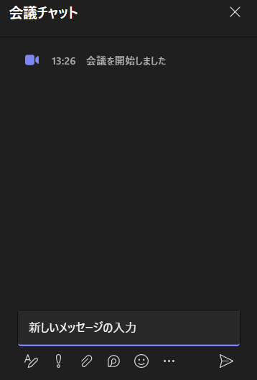
会議に参加しているときに使う機能②会議中にメッセージ送信
◆会議中にメッセージを送るときはチャット機能を利用します
①全員に送信するときはそのままメッセージを送信します
②特定のメンバーにだけ送信するときは「＠」を押して、メンションをつけて送ります
★基本的にTeamsでメッセージを送るときと同じ方法です
【注意】
①で送信した内容は、Teamsの会議を実施したチャネルのメッセージとして残ります。会議の後で内容を確認することができます。また、会議に参加できなかった人も後で見ることができます。
②で送信した内容はTeamsの会議を実施したチャネルのメッセージとして残ります。
TOPへ
【5】オンライン授業TOPへ

Slide 72
【 5-5 】会議終了後に使う機能
TOPへ
【5】オンライン授業TOPへ

Slide 73
終了後に参加の程度を調べる方法
◆参加者がどのタイミングで参加してきたかを詳細に見たいときは、「参加者のレポート」で確認してください。
※詳細は次のスライドで…
◆参加していたのか、参加していなかったのかをおおよそで見たいときは、Teamsの「Insights」機能でアクティビティを確認する方が便利です。
TOPへ
【5】オンライン授業TOPへ

Slide 74
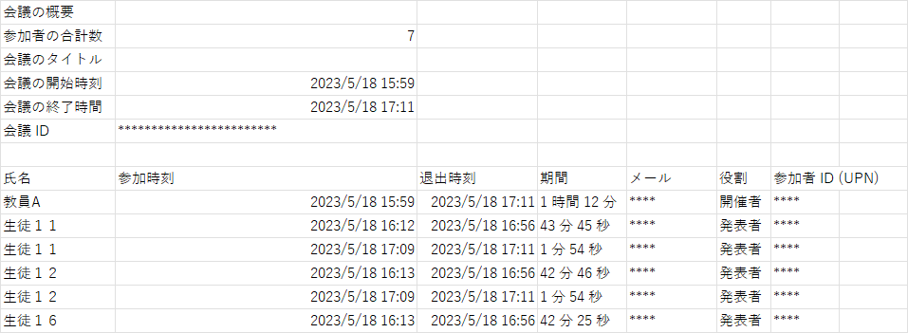
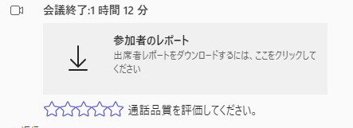
会議参加者のレポートを見るとき
◆会議終了後に参加者のレポートを見ることができます
CSVファイルでダウンロードフォルダに出力できます
★参加者名・参加時刻・退出時刻などのデータがあります
※途中で接続が切れたりして、一旦退出すると
同じ参加者名で２つ以上の記録が残ることがあります。
TOPへ
【5】オンライン授業TOPへ

Slide 75
【5-6】 会議（オンライン授業）の 事前予約
TOPへ
【5】オンライン授業TOPへ

Slide 76
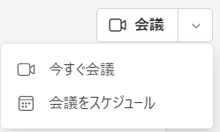
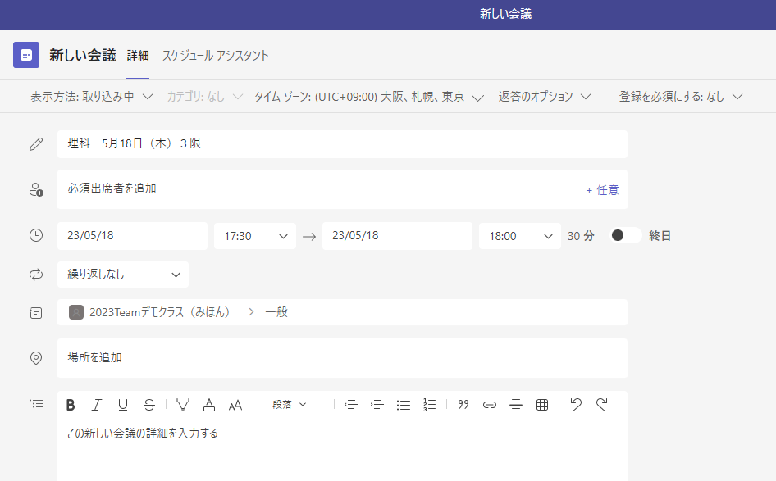
オンライン授業（会議）の予約①
◆前もって会議の時間を設定します
①タイトルを追加
会議のタイトルですが、
科目名などでよいです
②時間を指定します
最初に出てくる時間は
00分や30分ですが、直接
入力して指定することも
できます
③会議を開くチャネルを確認します
④最後に ボタンを押します
⑤メッセージ欄に「会議を予定」というメッセージが追加され、このメッセージをクリックすると、会議に参加できます
①
②
③
⑤
TOPへ
【5】オンライン授業TOPへ

Slide 77
オンライン授業（会議）の予約②
◆会議を予定というメッセージを編集することもできます
前もって必要な持ち物などを書いておくとよいかと思います
◆予約した会議であれば、
会議のオプションを先に設定しておくことができます
①青い部分にある「…」を押すと、
会議の詳細を表示に切り替わる
②「会議のオプション」を押して
会議の設定を事前に行っておく
※画面表示が小さいと「会議のオプション」が
見えないときがあります。そのときは
右側にある「…」を押すと表示されます。
【5】オンライン授業TOPへ
TOPへ

Slide 78
オンライン授業（会議）の予約③
◆予約した会議のところで、
「会議のオプション」を押す
と、WEBで会議のオプショ
ン設定の画面が表示されます。
◆あらかじめ設定しておくと、
会議が始まってから
設定しておく必要は
なくなります。
※保存ボタンを忘れずに！
TOPへ
【5】オンライン授業TOPへ

Slide 79
チャネルカレンダー（予定表）
◆新しいタブとして「予定表」
を入れておくと、予定表から
生徒はすぐに会議に入ること
ができます
②タブを追加
①
※一覧になければ、検索にチャネルカレンダーと入力
③チャネルカレンダーを押す
④タブ名を分かりやすいものに変更して、「追加」を押す
⑤予定表タブができて、すでに設定している会議が表示されている
※チャネルに投稿のチェックは入れなくてもよい
TOPへ
【5】オンライン授業TOPへ

Slide 80
【5-7】会議の録画
TOPへ
【5】オンライン授業TOPへ

Slide 81
オンライン会議（授業）の録画①
◆Teamsで会議を行ったもの
を録画することができます
①その他
②録音とトランススクリプトを選択
③レコーディングを開始を押す
↓
少しするとレコーディングが
始まります。中央に「レコーディ
ングを開始しました」と表示
されます。
※レコーディングを開始されたことは参加者全員に分かります。
※左上に会議の時間が表示されていますが、そこのポインタを持っていくと誰がレコーディングを開始したかが表示されます。
★生徒はレコーディングを開始することは
できません。
④レコーディングを停止しるときは①→②と進んで、
「レコーディングを停止」を押します
TOPへ
【5】オンライン授業TOPへ

Slide 82
オンライン会議（授業）の録画②
◆レコーディングした会議は
会議の後のメッセージに以下のように表示されます。
◆会議の記録を押すと、Streamが起動し、録音や録画されたものを見ることができます。
押すとStreamが
起動する
TOPへ
★StreamはYouTubeを同じような機能を持っています。ただし、同じチームの人しか映像を見ることはできません。会議（授業）を休んでいた人が後で見るというようなときに使えます。
★レコーディングしたもののは有効期限が
あります。期限は変更することができます。
有効期限が切れるとビデオは消去されます。
【5】オンライン授業TOPへ

Slide 83
【5-8】会議で困ったとき
TOPへ
【5】オンライン授業TOPへ

Slide 84
生徒のマイクを強制ミュートする方法
◆初期設定で生徒のマイクを
ミュートしていても、詳細
設定で発表者を先生だけに
していなかった場合、生徒は
自分のマイクをONにする
ことができます
『普段はミュートで、発言するときだけミュートを解除する』ということを徹底するようにしてください。
◆強制的に生徒のマイクを
ミュートするとき
マイクのボタンを
押してマイクをOFFに
してください。
TOPへ
【5】オンライン授業TOPへ

Slide 85
PCから音が出ないとき
①
◆自分のPCから音が出ない
①その他「…」を押す
②「設定」を押す
③「デバイスの設定」を押す
④スピーカーがONになっている
かを確認する。
※スピーカーの種類が違う
ときもあるので確認を！
③
②
TOPへ
④
【5】オンライン授業TOPへ

Slide 86
【６】 Teamsのタブの追加
TOPへ

Slide 87
タブの追加方法
◆各チャネルの上部にある＋を押すと、新しいタブが追加できます。そのチャネルでよく使うアプリやファイルを登録するとよいかと思います。
具体例は次のシートで
◆どのようなタブを追加するのか選べます。使用するタブを選択して、保存ボタンを押します。
※チャネルに通知する必要がなければ、チェックを外します。
TOPへ
【６】Teamsタブの追加TOPへ

Slide 88
追加タブの使用例１
◆予定表
クラスのチームには、一般チャネルに標準で設定されています。
クラス全員にスケジュールを設定することができます。
例えば、時間割を登録しておくとクラスの生徒に毎日の時間割を伝えることができます。
また、登録した時間割からTeamsの会議も設定することができるので、オンライン授業の登録もすぐにできます。
◆パワーポイント
パワーポイントのファイルを指定することができます。
クラスの掲示板として１つのファイルを用意しておくと、毎日Teamsを開かなくても、パワーポイントの内容を変えるだけで、掲示板として、利用することができます。
ファイルは生徒とも共有できるので、生徒も書き込みができます。日番に連絡を記録させるということもできます。ファイルは自分のOneDrive上に置いておくと、誰が閲覧や書き込みをしたかの履歴が残るので、不正な書き込みを防ぐことができます。
TOPへ
【６】Teamsタブの追加TOPへ

Slide 89
追加タブの使用例２
◆ホワイトボード（WhiteBoard）
クラスで自由に議論をしたいときに、ホワイトボード代わりに利用できます。
付箋などもあるので、色々と活用ができます。
◆Forms
アンケートを常にとることが必要な場合には、設定することができます。
毎日の体温チェックなどにも使えます。
TOPへ
【６】Teamsタブの追加TOPへ

Slide 90
【７】 Teamsでグループワーク
TOPへ

Slide 91
Teamsでグループワーク
◆班別で資料作成
Teamsでファイルフォルダに
班ごとのフォルダを作り、
そのフォルダの中に元になる
WordやPowerPointのファイルを入れておくと、生徒たちは同時に同じファイルを開くことができます。
そのファイルを共同で編集もできるので、グループ別に資料を作成させることができます。
◆オンライン会議を開いて、会議の
中でルームを開くと、グループに
分けることができます。
グループの中で議論をしたり、
ファイルを編集したりすることも
できます。
詳細は次からのシートで
TOPへ
【７】TeamsでのｸﾞﾙｰﾌﾟﾜｰｸTOPへ

Slide 92
オンライン授業でのルーム分け（グループ分け活動）
◆Teamsのデスクトップ
アプリのみの機能です。
◆正確にはブレイクアウトルームといいますが、ここではルームと省略して説明します。
◆会議開始後に上部にある「ルーム」を押すと、参加者をいくつかのルームに振り分けることができます。
クラス全体の会議の途中で分散会を行うというイメージです。分散会終了後には全体会に戻すということも行います。
まずは、いくつのルームに分けるのかを数字で設定し、割り当て方法を自動にするのか、手動にするのかを選択し、「ミーティングを作成」ボタンを押します。
TOPへ
【７】TeamsでのｸﾞﾙｰﾌﾟﾜｰｸTOPへ

Slide 93
ブレイクアウトルームの作成（自動割り当て）
◆自動で割り当てる場合
参加者を自動で割り当てをします。割り当てが終わると各ルームに誰が割り当てられたのかが表示されるので、「開く」を押すと、各ルームに参加者が移動し、会議が始まります。
TOPへ
【７】TeamsでのｸﾞﾙｰﾌﾟﾜｰｸTOPへ

Slide 94
ブレイクアウトルームの作成（手動割り当て）
◆手動で割り当てる場合
参加者を一人ずつどのルームにするのかを割り当てます。割り当てができれば、「割り当てる」ボタンを押すと、各ルームに参加者を割り当てます。ブレイクアウトルームの画面で「開く」を押すと、各ルームに参加者が移動し、会議が始まります。
【７】TeamsでのｸﾞﾙｰﾌﾟﾜｰｸTOPへ
TOPへ

Slide 95
ブレイクアウトルーム開催中に行えること
①追加の参加者を割り当てることが
できます。
②会議の開催者は各ルームに入って、
中での議論に参加したりすることが
できます。
③各ルームに対して、アナウンスを
入れることができます。
例）あと３分で終了です…
④その他にできること
・ルームを増やす
・特定のルームだけ閉じる
・部屋の名前を変更する
②
①
③
TOPへ
【７】TeamsでのｸﾞﾙｰﾌﾟﾜｰｸTOPへ

Slide 96
ブレイクアウトルーム終了後に行えること①
①ブレイクアウトルームでの
チャット内容が記録に
残っています。
生徒は自分のルームに入っていた分しかチャットの記録を見ることはできません。
Room２
Room１
TOPへ
【７】TeamsでのｸﾞﾙｰﾌﾟﾜｰｸTOPへ

Slide 97
ブレイクアウトルーム終了後に行えること②
②ブレイクアウトルームで共有したファイルが残っています。
③ブレイクアウトルームでの出席状況を見ることができます。
④ブレイクアウトルームでのメモを見ることができます。
（メモを使っていた場合のみ）
⑤ブレイクアウトルームでのホワイトボードを見ることができます。
（ホワイトボードを使っていた場合のみ）
⑥開催者が行ったアンケートなどの結果を見ることができます。
（開催者が行ったときのみ）
②
③
④
⑤
⑥
TOPへ
【７】TeamsでのｸﾞﾙｰﾌﾟﾜｰｸTOPへ

Slide 98
【８】 Teamsでアンケート
TOPへ

Slide 99
TeamsでのFormsの活用①
◆チームの中でアンケートをとりたいときは、
メッセージの送信と同じようにして、Formsで
簡単なアンケートや課題を配信できます
★手順
①メッセージの新しい会話で
Formsのマークを押す
②Formsの作成画面が出てくるので、
オプションに必要な項目を設定して、
プレビューを押します。
※誰が答えたのかを知りたい場合は
「回答者の名前を記録する」のチェックを
入れます。名前は作成者しか分かりません。
③内容を確認して、送信ボタンを押します。
【８】TeamsでアンケートTOPへ
TOPへ

Slide 100
TeamsでのFormsの活用②
★手順の続き
④メッセージにアンケートが表示されるので、選択して結果を送信するように指示をします。
作成時に「集計結果を回答者と共有する」にチェックが入っていると投票結果をリアルタイムで表示します。
いったん投票を送信してから再度送信することもできます。
※集計結果も変動します。
作成時に「集計結果を回答者と共有する」にチェックが入っていないときは、何件の回答があったかのみ表示されます。
TOPへ
【８】TeamsでアンケートTOPへ

Slide 101
TeamsでのFormsの活用③
★手順の続き
⑤送ったFormsの詳細は、Officeの
Forms画面で自分のフォームを選ぶと
出てくるので、内容の分析や出力などが
できます。
ただし、読み取り専用なので、設定変更
に制約があります。
※回答期限を修正することができません。
★回答期限を設定したい場合は、Formsでアンケートを
先に設定しておいて、リンク先をメッセージで
送信するようにしてください。
TOPへ
【８】TeamsでアンケートTOPへ

Slide 102
【９】Teamsの課題機能
TOPへ

Slide 103
Microsoft Teamsの「課題」機能
「クラス」の種類のチームでのみ利用できる機能
所属している生徒に課題を与え、提出させることができる
予約配信や提出期限を設定可能（遅延提出の可否も設定可）
課題の提出状況を一覧で把握し、Ｅｘｃｅｌファイルとして取り出すことも出来る
TOPへ
【９】Teamsの課題機能TOPへ

Slide 104
課題を作成する①
課題の一覧画面の下部にある、
「作成」ボタンを押す
表示された３つの中で適当なものを選ぶ
課題： WordファイルやOneNoteのページなどを配信
クイズ： Formsのクイズを配信
既存の課題から： 他チームで配信した課題を再配信
TOPへ
【９】Teamsの課題機能TOPへ

Slide 105
課題を作成する②
★課題のところで作成ボタンを押すと課題の設定画面が出てきます
「手順」の添付のところを押すと添付するものが選択でき、課題の種類を指定することができます。
TOPへ
【９】Teamsの課題機能TOPへ

Slide 106
課題を作成する③
(1)WordやExcelなどの
ファイルを添付するとき
→「OneDrive」・「Teams」・
「このデバイスからアップロード」
を選択
(2)OneNoteのクラスノートブックにある
ノートを配布するとき
→「クラスノートブック」を選択
(3)Formsやその他のリンクを送信するとき
→「リンク」を選択
(4)音読の練習
TOPへ
【９】Teamsの課題機能TOPへ

Slide 107
課題を作成する④ OneNoteでの利用
「手順」の「添付」から「クラスノートブック」を選択
あらかじめ作成しておいたページを選び、「添付」を押す
生徒個人のどのセクションに配信するか指定し、完了を押す
指定したページが生徒個人のクラスノートブックにコピーされる
【９】Teamsの課題機能TOPへ
TOPへ

Slide 108
課題を作成する⑤ 音読の練習
★英語や国語での音読の練習を
提出させることができます。
１．課題の作成で音読の練習を選択
２．音読させるデータを
「WordまたはPDFのインポート」か
「サンプルライブラリを参照する」
のどちらかから選びます。
TOPへ
【９】Teamsの課題機能TOPへ

Slide 109
課題を作成する⑥ 音読の練習
★「WordまたはPDFのインポート」を押すとアップロードするファイルを選択する画面が出てきます。
アップロードすると、ファイル名と内容が出てきます。
内容を確認し、設定を変更したら、「次へ」ボタンを押すと
課題の設定画面に戻ります。
TOPへ
【９】Teamsの課題機能TOPへ

Slide 110
課題を作成する⑦ 音読の練習
★「サンプルライブラリを参照する」を押すと、アメリカ英語のサンプルが出てくるので、選択をします。
★必要事項を設定し、
「次へ」ボタンを押すと、
課題の設定画面に戻ります。
TOPへ
【９】Teamsの課題機能TOPへ

Slide 111
課題の設定画面①
(1)タイトル
課題を配信するときのタイトルを入力します。
(2)タイトルの下は課題に関する指示を記入
課題を提出するときの手順の説明が必要であれば、
入力して下さい。
特に何もなければ、入力は不要です。
(3)期限日
・課題の割り当て日時
・提出の期限日時
・遅延提出を認める日時
を設定することができます。
最初の期限は翌日に設定されることが多いので、必要であれば右図のように「編集」を押して、内容を変更します。
【９】Teamsの課題機能TOPへ
TOPへ

Slide 112
課題の設定画面②
(4)点数
・課題を採点するときの満点の点数を入れておきます。
・ルーブリックを設定するときは、「ルーブリックの追加」を押します。すると、右図のようにルーブリックを設定することができます。
・ルーブリックの編集後は、添付ボタンを
押します。
・CSV出力してデータを保管しておくと、
他の課題のルーブリックにも同じものを
取り込むことができます。
・ルーブリックを設定するとルーブリック
を用いた採点をすることができます。
(5)タグの追加
タグの追加をしておくと、エクセル出力したときに自分の作ったタグの成績だけに絞り込むことができます。
後の成績集計のときに便利
なので、設定しておきましょう。
【９】Teamsの課題機能TOPへ
TOPへ

Slide 113
課題の設定画面③
(6)その他の設定
①予定表に課題を追加
チームの予定表に課題を表示させることができます。
②通知の投稿先
初期設定は「一般General」となっています。そのままだと一般チャネルに投稿されます。
投稿されるチャネルを自分の科目のチャネルに変更した方がよいです。
③遅延提出の通知
提出期限を過ぎてから遅延提出を認めた日時までの間に提出された場合に、メンション通知を受けるかどうかを設定できます。
★全ての設定が終われば、右下の
「割り当てる」ボタンを押すと
課題が配信され、チーム全員に
メンション通知されます。
TOPへ
【９】Teamsの課題機能TOPへ

Slide 114
提出された課題を見る・採点する
提出後の課題は、各生徒の提出済みという
ところを押すと、生徒の画面が出てくるので、
採点をして、「返却」ボタンを押します。
不十分なときは、「改定のための戻し」で
再提出させることもできます。
TOPへ
【９】Teamsの課題機能TOPへ

Slide 115
課題の内容や設定の変更
★課題配信後に課題の設定を
変更する場合は、課題を選んで再度編集することができます。
課題の右上に表示される「…」
を押すと、編集画面になります。
編集後に「更新」すると編集された課題が再送信され、メンション通知されます。
この部分を押します
TOPへ
【９】Teamsの課題機能TOPへ

Slide 116
課題の成績処理①
★一般タブの「成績」を押します
課題の一覧が表示されます｡
TOPへ
【９】Teamsの課題機能TOPへ

Slide 117
課題の成績処理②
★Excelで成績を出力します
クラスの作成以降の横のマークを
押すと、出力する日付範囲を決めることができます。
細かく決めたい場合は
カスタムを選択します
はじめは今日から今日までに
範囲が指定されるので、
変更してからExcelに出力します。
出力されたデータは
パソコンのダウンロード
フォルダに入ります。
TOPへ
【９】Teamsの課題機能TOPへ

Slide 118
課題の成績処理③
出力されたExcelデータは以下のようなデータになります。
課題を選ぶと、その課題のデータだけに絞り込みができます。
複数選択もできるので、課題の最初に科目名を入れておくと集計がしやすいです。
生徒名を選ぶと、その生徒のデータだけに絞り込みができます。
生徒一人の提出状況をみるときに使えます。
TOPへ
【９】Teamsの課題機能TOPへ

Slide 119
課題の成績処理④
★現在のTeamsの設定では、チームとして出された課題すべてがエクセル出力されるので、自分の科目だけの成績を出力するということができません。
★Excel出力した後に、自分の科目だけを選択し、そのまま別のエクセルファイルにコピーしてからデータの加工をするとよいかと思います。
★個人名とメールアドレスしか設定されていないので、出席番号順には出力されません。
→少し難しいですが、
メールアドレスと出席番号をxlookup関数などを用いて、設定する方法などが解決方法になります。
TOPへ
【９】Teamsの課題機能TOPへ

Slide 120
【10】 Teamsの クラスノートブック機能
TOPへ

Slide 121
Teamsと連動したクラスノートブック（OneNote）の活用
★OneNoteでクラスノートブックを使用するときは、まずTeamsで最初の設定を行います。
Class Notebookを押すと、
右側のように設定ボタンが表示されますので押してください。
空白のノートブックか
既存のノートブックコンテンツから
のどちらかを選択することになります。
他のノートブックで設定したコンテンツライブラリや教師用のセクションの設定を使いたい場合は、「既存のノートブックコンテンツから」を選んでください。
最初から新しく設定をするときは
「空白のノートブック」を選択してください。
※次のページからの説明は「空白のノートブック」を選んだときの説明です。
TOPへ
【10】Teamsのクラスノートブック機能TOPへ

Slide 122
クラスノートブック（OneNote）の設定①
★OneNoteの設定内容が表示されますが、そのまま次へを押して下さい。
★受講者（＝生徒）にノートを配布するときのセクションを設定します。
セクションの追加で設定できます。
各科目の名前を追加するとよいかと思います。
追加後には、右下の「作成」ボタンを押してください。
【10】Teamsのクラスノートブック機能TOPへ
TOPへ

Slide 123
クラスノートブック（OneNote）の設定②
準備していますの画面が出て、しばらくすると設定が完了するとOneNoteの初期画面になり、OneNoteが使えるようになりました。
TOPへ
【10】Teamsのクラスノートブック機能TOPへ

Slide 124
【11】 Teamsのその他の機能
TOPへ

Slide 125
ホームページ
★Teamsにはクラスのホームページをつくることができる機能があります。
この機能は、SharePointというOfficeアプリをベースにしています。
SharePointの主眼はファイルの共有です。そのファイルの共有を見やすくする画面がホームページ形式になっていると考えてください。
実際には、画面に色々なパーツをはめ込んでいくというイメージです。
初期設定のパーツがありますが、不要なものは取り除くこともできます。
追加ではめ込めるものもたくさんありますが、
クラスで使えそうな主なものとしては、
１．クラスのお知らせ
２．共有したいファイル（Office・PDF・写真など）
３．スケジュール（予定表）
４．インターネットのリンク
５．Formsのアンケート
などです。
SharePoint説明用シート
別途作成中です。
TOPへ
【11】Teamsのその他の機能TOPへ

Slide 126
Insightsとは？
◆Teamsをチームのメンバー（生徒）がどの程度Teamsを活用していたかのレポートを見ることができます。
★チェックのポイント
①デジタルアクティビティ
・Teamsでの作業内容の記録を見る
・オンライン会議への参加状況
②アクティビティ
・Teamsを活用していた時間での
生徒の特徴
③音読の練習
・英語の音読の分析
④通信アクティビティ
・生徒ごとにリアクションや
コメントの返信の回数などが
チャネルごとに確認できる。
【11】Teamsのその他の機能TOPへ
TOPへ

